Slide 1
Kuntien valtionosuusrahoitus 2021
Kunnan peruspalvelujen valtionosuus (VM)
Perustana kuntien laskennalliset kustannukset, yht. 27,7 mrd. € = 5040 €/as.
Opetus- ja kulttuuritoimen valtionosuus (OKM)
Kunnille nettona
+3,7 milj. €
IKÄRAKENNE n. 70 %
19,3 mrd. € = 3509 €/as.
SAIRASTAVUUS n. 24 %
6,6 mrd. €
= 1200 €/as.
MUUT TEKIJÄT
n. 7 %
1,8 Mrd. € = 327 €/as
Vähennetään
Kunnan omarahoitusosuus 20,6 mrd. € = 3747,29 €/as.
Valtionosuutta vähentää
Kunnan omarahoitusosuus
* Lukio 86,18 €/as.
* Ammatillinen koulutus 181,97 €/as.
Valtionosuus omarahoitusosuuden jälkeen: 27,7 – 20,6 = 7,1 mrd. €
+
Lisäosat: syrjäisyys, saamelaisuus, työpaikkaomavaraisuus yht. 0,35 mrd. €
Valtionosuutta tuottaa
+/-
Vähennykset ja lisäykset netto yht. -0,6 mrd. € (+23 kuntaa, -kaikki muut)
Perusopetuksen lisäosat (vammaisoppilaat ym.)
Lukio
Ammatillinen koulutus
Aamu- ja iltapäivätoiminta
Kansalais-/kansanopisto
Taiteen perusopetus
Museo, teatteri, orkesteri
Liikunta ja nuoriso
+/-
Verotuloihin perustuva valtionosuuden tasaus netto yht. +0,79 mrd. € (-27 kuntaa + kaikki muut)
+
Veromenetysten kompensaatio-verolykkäysten takaisinperintä +2,36 mrd. €
+/-
Esi- ja perusopetuksen kotikuntakorvaukset netto yht. -0,2 mrd. € (-168 kuntaa, + kaikki muut)
=> Kunnille maksetaan
9,8 mrd. € = 1787 €/as.

Slide 2
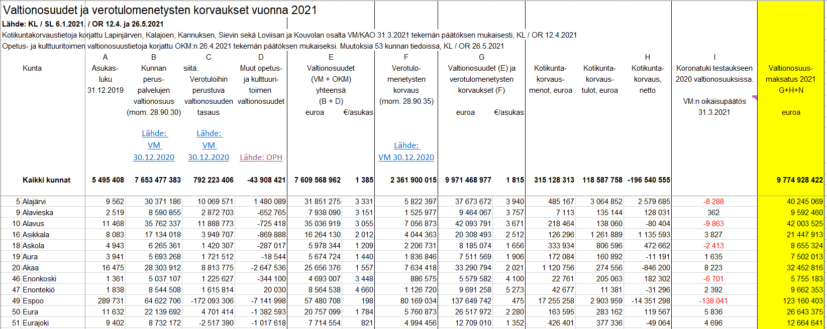
Kuntaliiton valtionosuusyhteenveto https://www.kuntaliitto.fi/talous/valtionosuudet/valtionosuuslaskelmat/valtionosuudet-2021

Slide 3
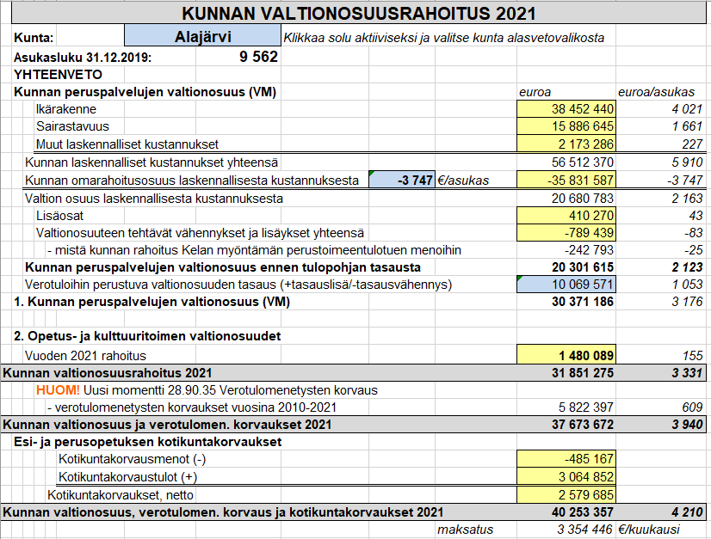
Esimerkkilaskelma valtionosuuden muodostumisesta Lähde: Kuntaliiton valtionosuuslaskuri 2021

Slide 4
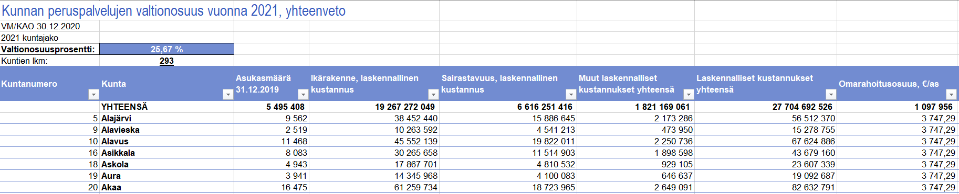
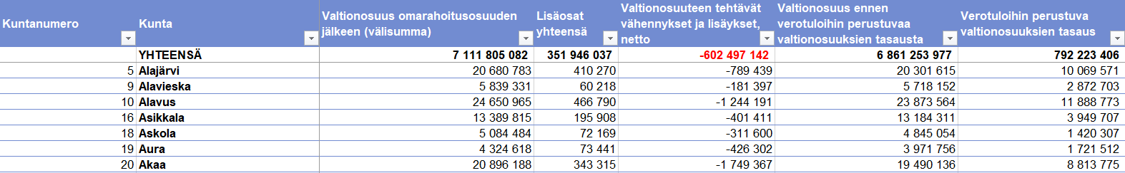
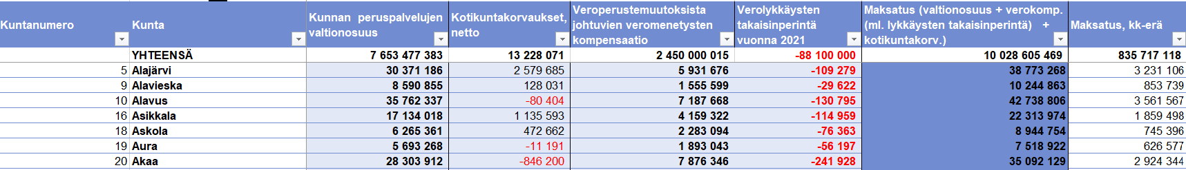
VM:n valtionosuuslaskelma (peruspalvelujen valtionosuus) Lähde: https://vm.fi/documents/10623/54030329/Final_Kunnan+peruspalvelujen+valtionosuus+2021.xlsx/c69cb04a-5cfa-5f57-bfc2-dfa77054b577?t=1621504597017

Slide 5
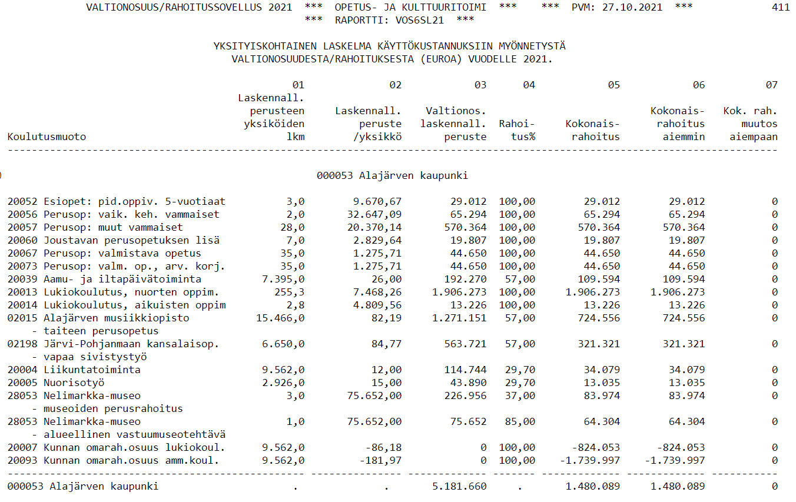
Kuntaesimerkki opetus- ja kulttuuritoimen valtionosuuden muodostumisesta Lähde: VALTIONOSUUS/RAHOITUSSOVELLUS 2021 OPETUS- JA KULTTUURITOIMI raportti VOP6OS21 (oph.fi)

Slide 6
Ota yhteyttä
Olli Riikonen
Erityisasiantuntija (valtionosuudet, valtionavustukset)
olli.riikonen@kuntaliitto.fi
Puh. 050 477 5619
Twitter: @Riikosenolli

